Slide 1
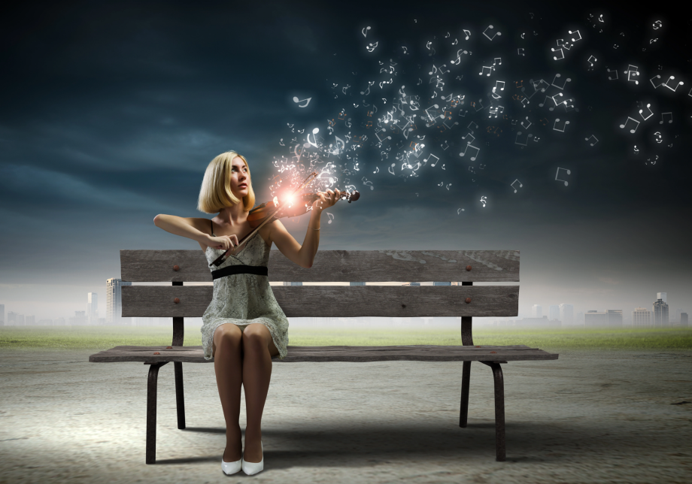
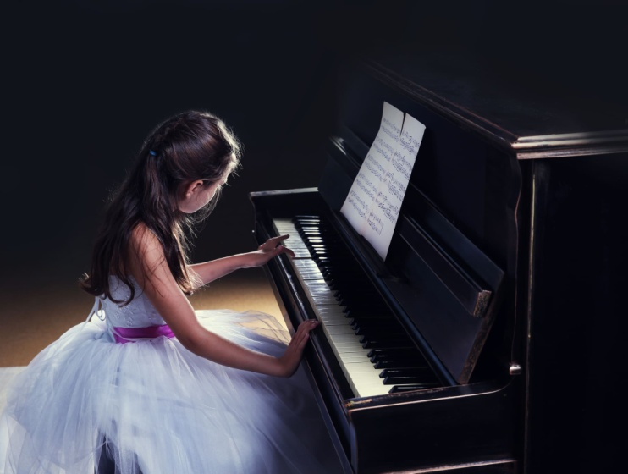
Проектная работа на тему:
«Музыка в жизни человека»

Slide 2
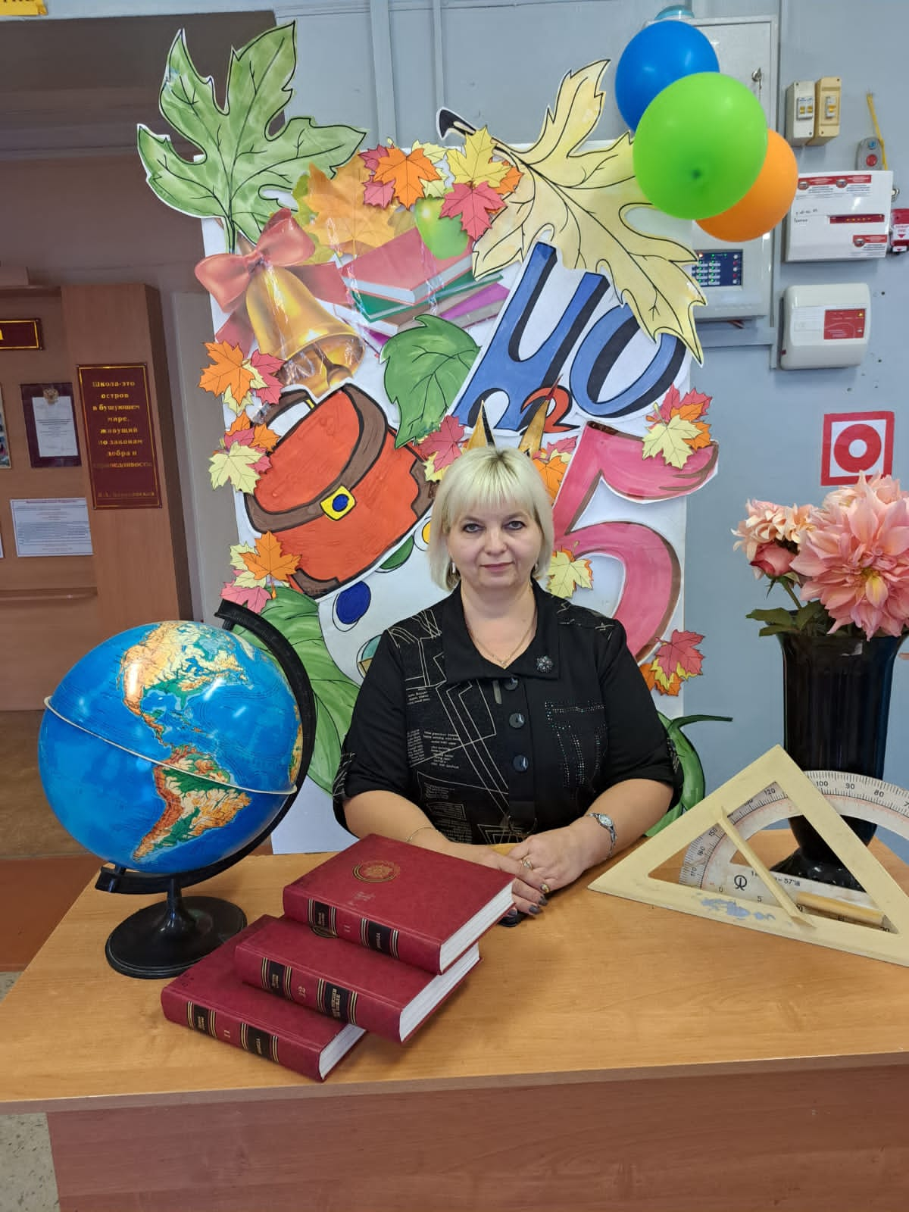
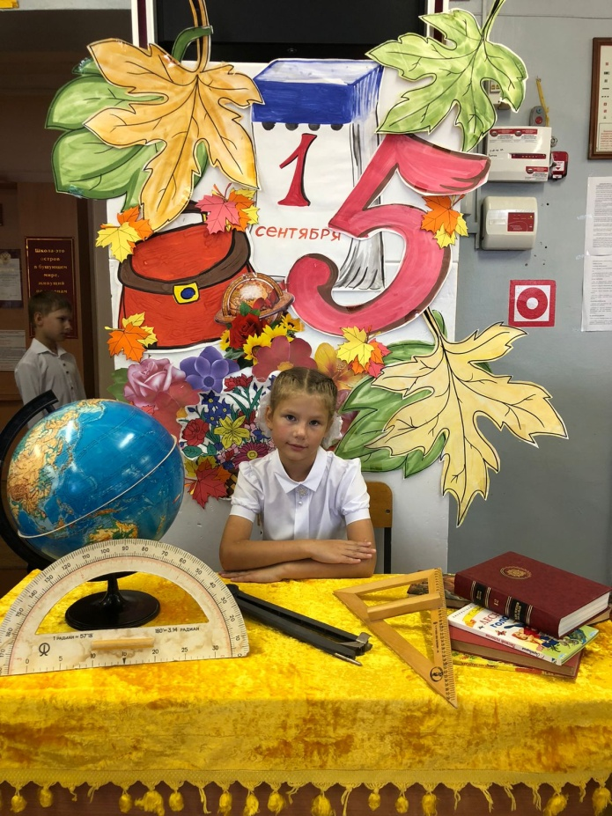
Автор работы: Райкова Мария, ученица 2 класса,
МКОУ Архиповская СОШ
Руководитель:
Архипенко Алла Анатольевна, учитель начальных классов,
МКОУ Архиповская СОШ

Slide 3
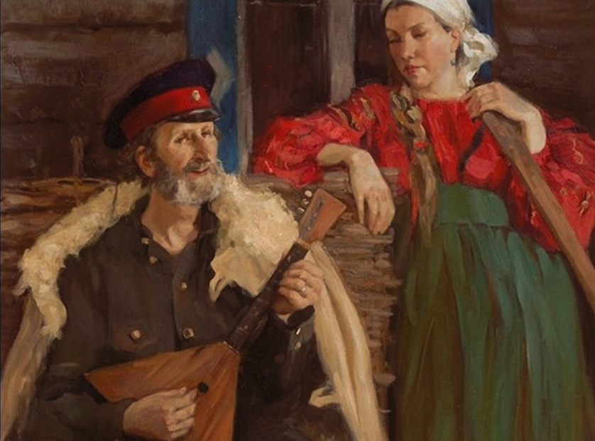
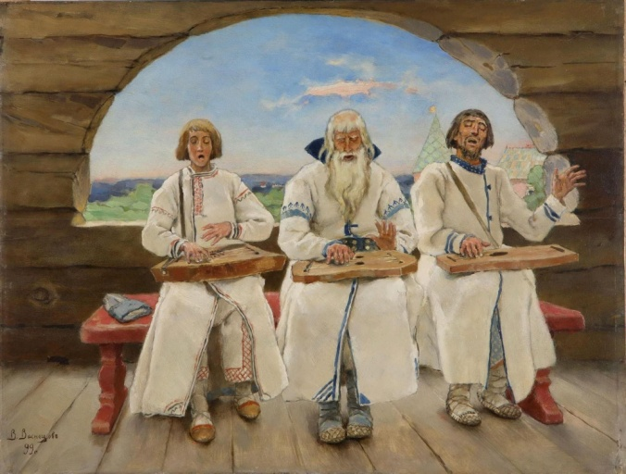
МУЗЫКА В ЖИЗНИ НАШЕЙ СТРАНЫ
Ты откуда, русская, Прилетели утки -
Уронили дудки.
Зародилась, музыка? Пролетали гуси —
То ли в чистом поле, Уронили гсли.
То ли в лесе мглистом? Их порою вешней
В радости ли? В боли? Нашли, не удивились.
Или в птичьем свисте? Ну а песня? С песней Ты скажи, откуда На Руси родились.
Грусть в тебе и удаль? Геннадий Серебряков
В чьем ты сердце билась
С самого начала? Как же ты явилась?
Как ты зазвучала?

Slide 4
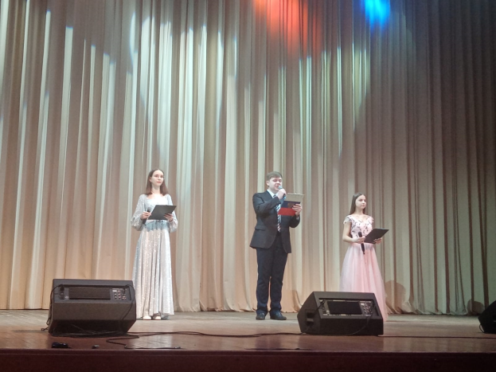
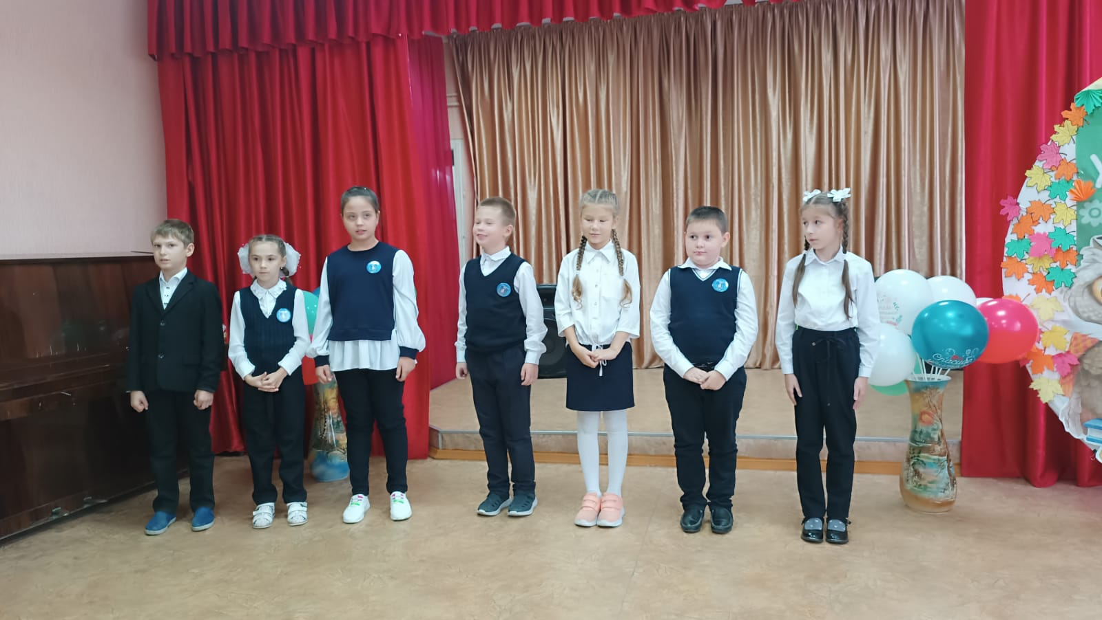
Ещё с древних времён музыка объединяла. В работе и на отдыхе рядом были музыка и песни.
Музыка заставляет нас объединяться в одну большую дружную семью, которую не сломить и не победить.

Slide 5
  .
  ЦЕЛЬ ПРОЕКТА
Рассказать окружающим, какую роль музыка играет в моей жизни и в жизни других людей.

Slide 6
ЗАДАЧИ ПРОЕКТА
1) изучить информацию о влиянии музыки на настроение человека;
2) провести социологический опрос учеников начальной школы;
3) провести наблюдение за детьми в детском саду, как музыка влияет на их сон;
4) разработать полезные советы: какую музыку слушать ;
5) сделать выводы.

Slide 7
Методы исследования:
* наблюдение, проведение музыкальных экспериментов
* анализ литературы, информации в интернете
* сбор информации
* анкетирование, опрос
* анализ полученных результатов

Slide 8
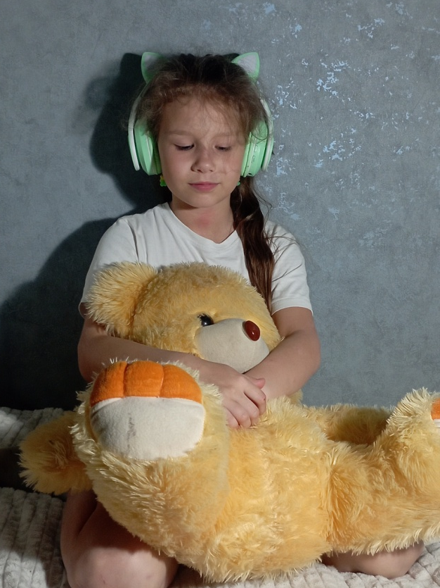
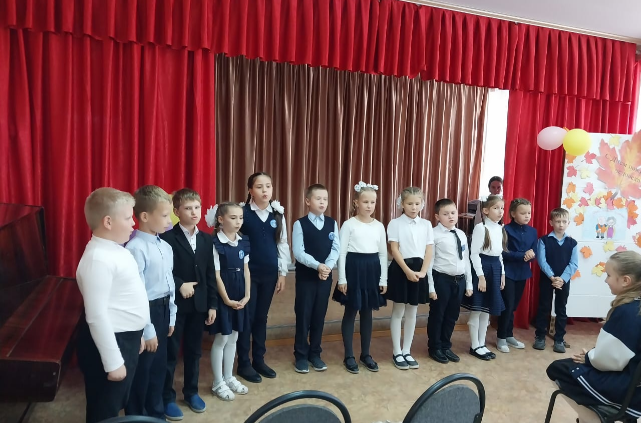
гипотеза:
«Музыка влияет на человека: на его организм, чувства, психическое состояние.»

Slide 9
Музыка - это занятие для души.
Музыка - один из видов искусства, который передаёт авторское настроение, ценности, мысли и чувства с помощью звуков.
музыка звучит в пении птиц, звуках дождя и ветра, и в других звуках природы
Музыка существовала и будет существовать всегда.

Slide 10
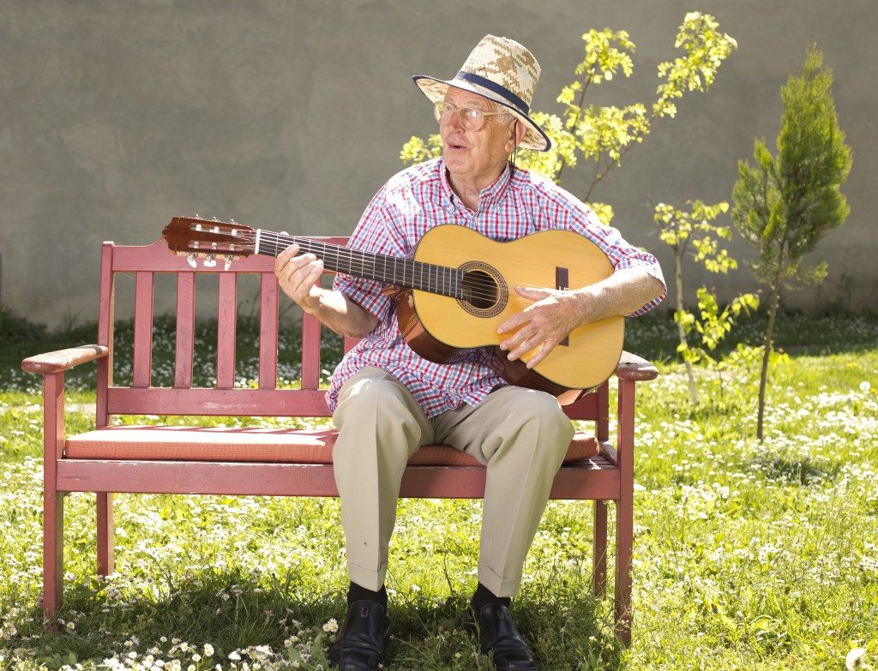
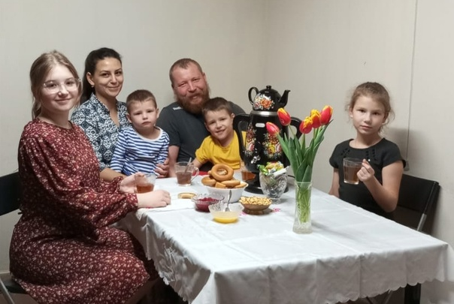
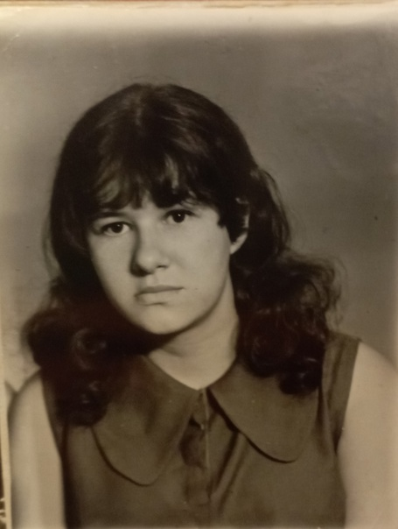
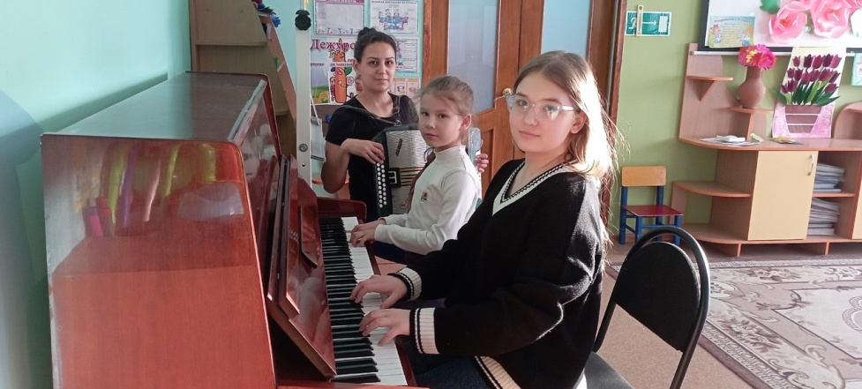
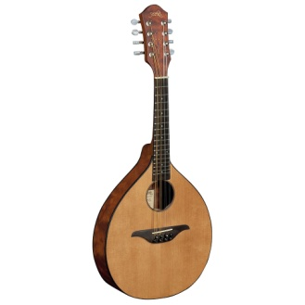
МУЗЫКА В МОЕЙ ЖИЗНИ
В моей семье много поколений интересуются музыкой и увлекаются игрой на разных музыкальных инструментах.

Slide 11
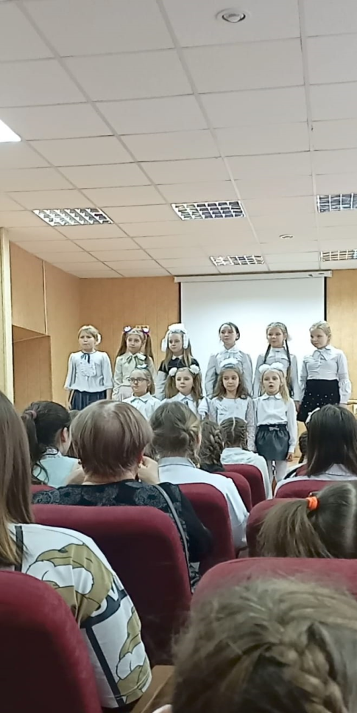
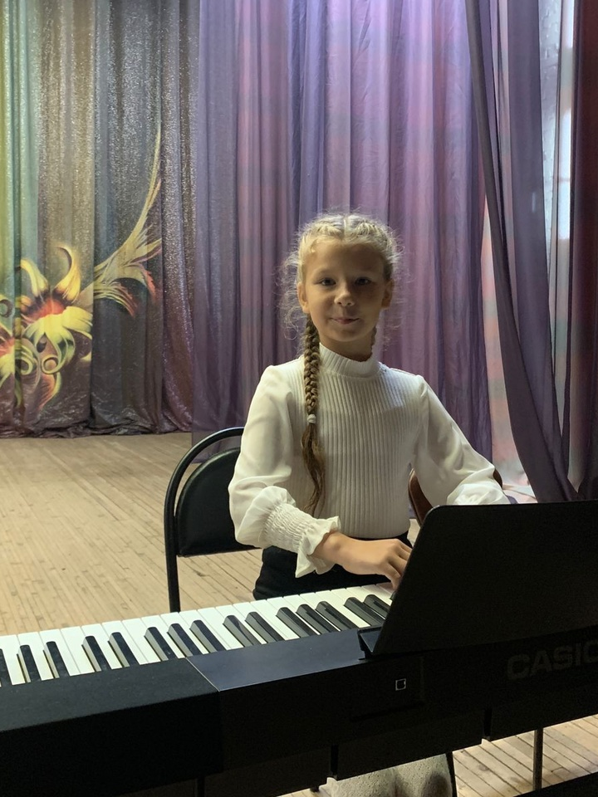
музыка в моей жизни
Хожу в музыкальную школу и пою в хоре.

Slide 12
Почему мы слушаем современную музыку
-дети сидят в телефоне и в компьютере, смотрят современные ролики, в которых звучит поп - музыка;
-не могут понять, чего хотят;
-не расширяют свой кругозор;
-боятся выглядеть глупыми среди сверстников.

Slide 13
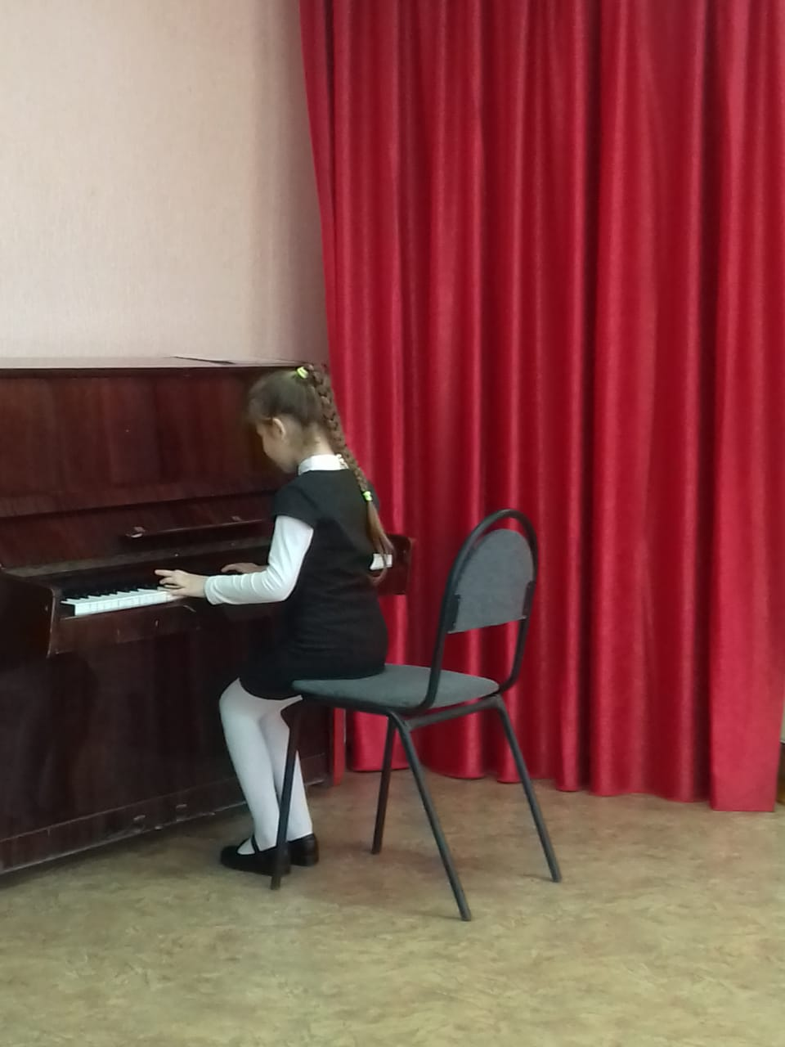
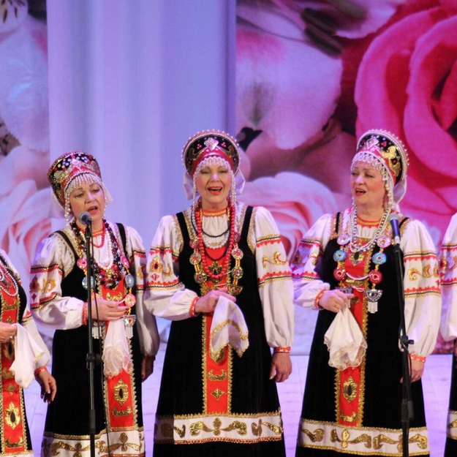
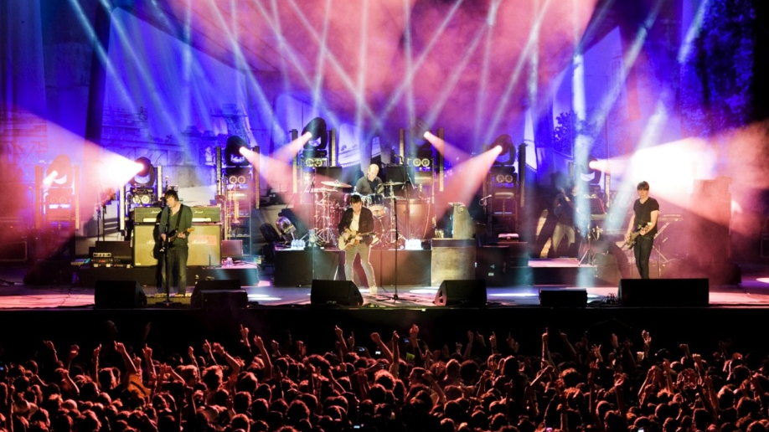
какую музыку слушают сверстники
Современная поп - музыка пользуется широкой популярностью у большинства моих сверстников, а классическую и народную предпочитают не многие.

Slide 14
АНКЕТИРОВАНИЕ
В нашем классе обсуждалась тема «Музыка в нашей жизни»
Алла Анатольевна, наш учитель, вместе с нами проводила анкетирование по вопросам.
Результаты анкеты мы занесли в таблицы.

Slide 15
Результаты анкеты для учеников 2 класса
№п/п | Вопрос | Количествоучащихся | Варианты ответов
 |  |  | да | нет | не знаю
1 | Любители вы слушать музыку? | 15 | 15 | 0 | 0
2 | Какуюмузыку ты любишь слушать? *Современнуюпоп-музыку *классическую *народную *детские песни (Выбрать варианты) | 15 | 15 7 2 10 | 0 6 13 5 | 0 0 0 0
3 | Назовисвои любимые | 15 | 15
4 | Хотелибы вы заниматься музыкой в муз.школе? | 15 | 6 | 5 | 4
5 | Накаком инструменте хотел бы ты заниматься?(написать вариант) | 15 | 6 | 5 | 4

Slide 16
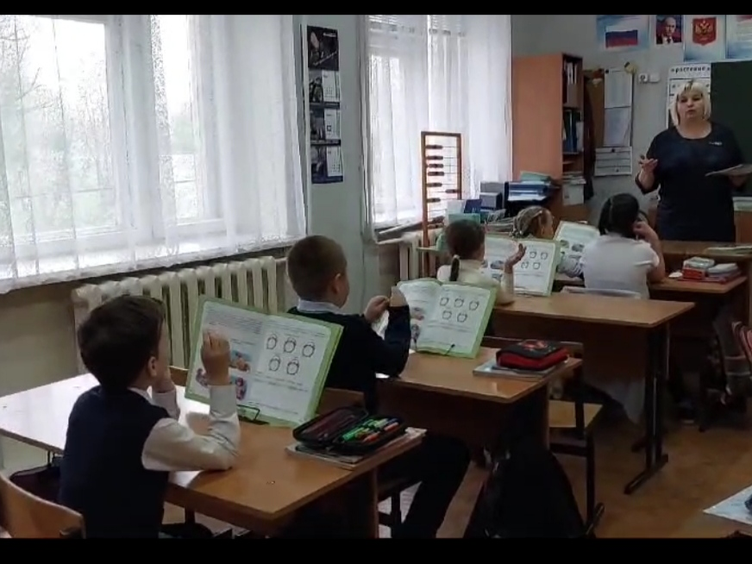
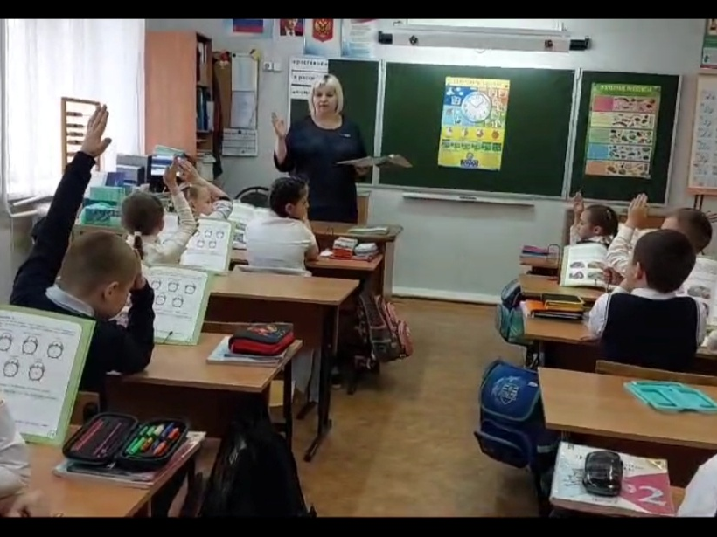
музыкальный экспеемент во 2 классе на занятии после прослушивания спокойной мелодии

Slide 17
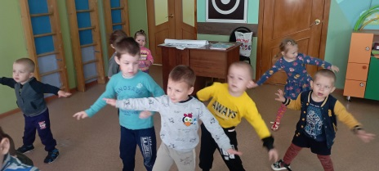
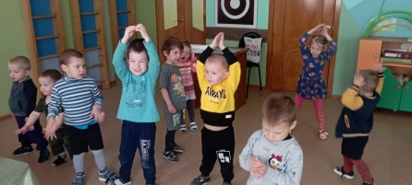
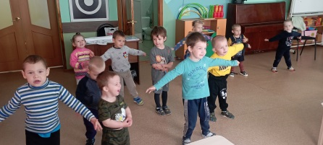
музыкальный эксперимент
в детском саду
с утра зарядка под активную музыку

Slide 18
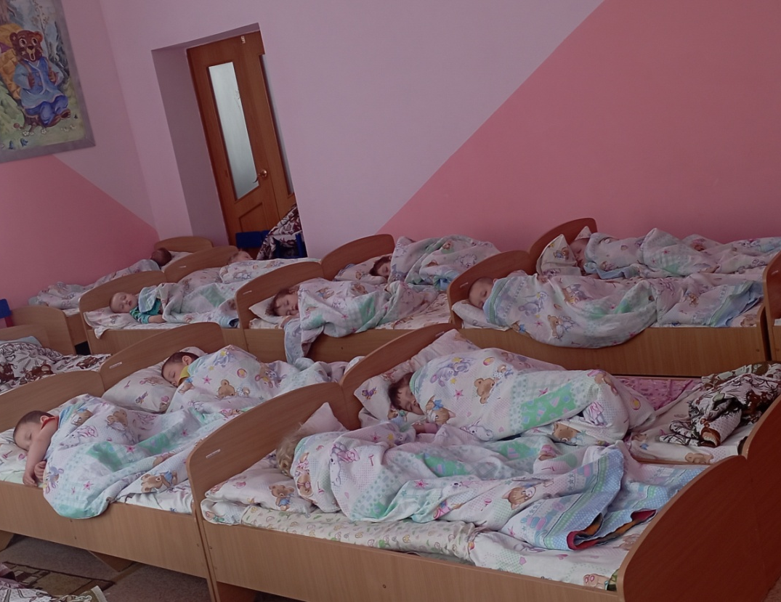
музыкальный эксперимент. в детском саду в тихий час спят под музыку со звуком дождя

Slide 19
Всем классом мы разработали
рекомендации
«Как правильно слушать музыку»
Размножили их и раздали ученикам нашей школы. Теперь ребята прислушаются к нашим советам, и при прослушивании музыки у них всегда будет хоошее настроени.

Slide 20
Рекомендации
«Как правильно слушать музыку»
Слушайте музыку в спокойном состоянии и с добрыми мыслями
Слушайте любимую музыку
Прослушивание должно быть приятно во всем, сделайте звук оптимально приятным вашему слуху
Включите музыку и закройте глаза.
Слушайте музыку в удобном для вас положении
Я желаю вам хорошего прослушивания, спокойной и доброй музыки, которая поднимет вам настроение, успокоит вас и поможет решить задачи, стоящие перед вами.

Slide 21
Реализация плана действий.
1. Я собрала из разных источников информацию о музыке в жизни людей.
2. Провела наблюдения затем, какую музыку предпочитают мои одноклассники.
3. Выявила причины, по которым дети слушают только современную музыку.
4.Провели анкетирование для учеников начальных классов. .
5.Провели музыкальный эксперимент среди учеников 2 класса и воспитанников детского сада.
6.Разработали рекомендации «Как правильно слушать музыку».
7.Рассказала одноклассникам какую роль музыка играет в моей жизни.

Slide 22
Мне моё увлечение музыкой помогает расслабится, я хорошо учусь, у меня крепкий и спокойный сон, продуктивно провожу свой день, много успеваю, много знаю о истории музыки и композиторов прошлых веков. Я творческая личность и у меня хорошо развита фантазия.
Советую и всем увлекаться музыкой, чаще ее слушать, поднимая тем самым себе настроение и активность на весь день

Slide 23
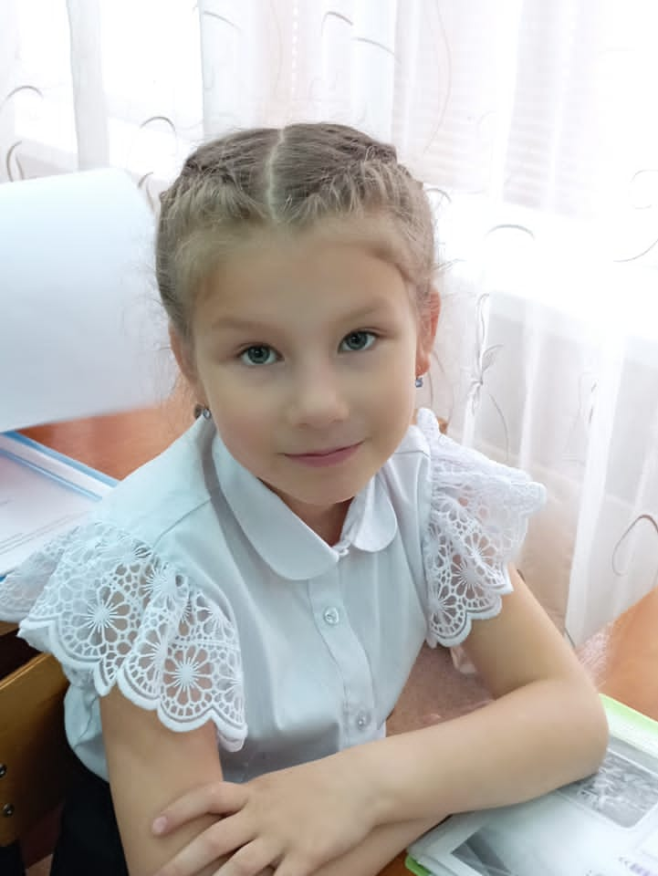
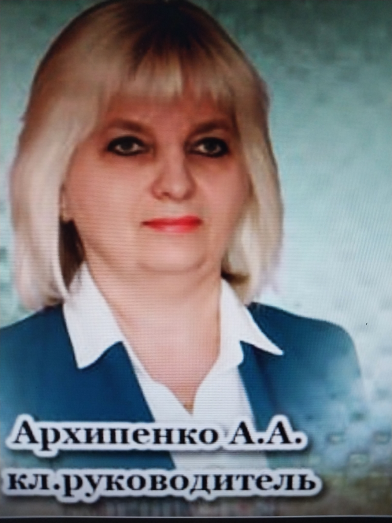
СПАСИБО
ЗА ВНИМАНИЕ!

